Slide 1
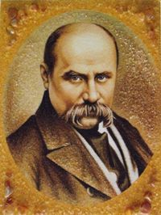
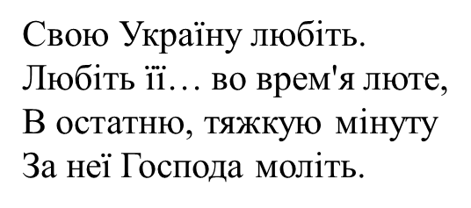
«Свою Україну любіть… За неї Господа моліть»
До 202-річниці від дня народження Тараса Шевченка (1814-1861)

Slide 2
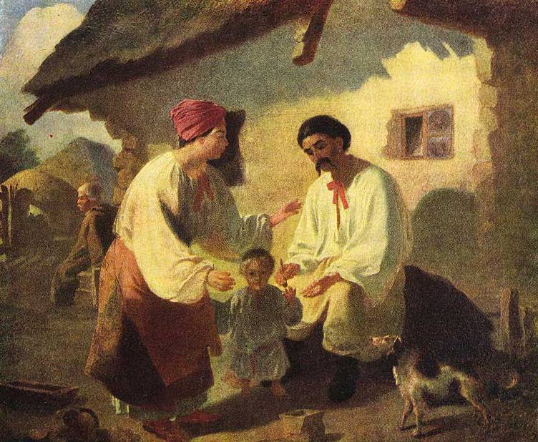
Благословенна та година, як народила мати сина І нарекла його Тарасом...
Тарас Григорович Шевченко народився 25 лютого (9 березня за новим стилем) 1814 р. у с. Моринцях Звенигородського повіту Київської губернії (нині Звенигородський район Черкаської області) у родині Григорія Івановича Шевченка і Катерини Якимівни Бойко. Батьки Шевченка були кріпаками магната генерал-лейтенанта Василя Васильовича Енгельгарда .
Через рік після народження Тараса родина переїздить із Моринців до Кирилівки, у ній, окрім Тараса, було 6 дітей – старші – Катерина та Марія, брат Микита, молодші – Ярина, Марія, брат Йосип.

Slide 3
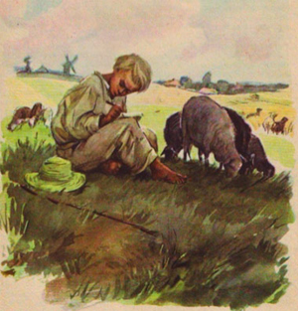
Залишившись сиротою…
У восьмирічному віці батько віддав Тараса до школи. В 1823 році, коли Тарасу було 9 років, померла мати. Батько одружується вдруге на Оксані Терещенко, 1825 року помирає і сам батько Тараса.
1827 року Т. Шевченко наймитує у кирилівського священика Григорія Кошиця. Із ранніх років він цікавився народною творчістю, у дяків навчився читати й писати, рано виявився у хлопця хист і до малювання.

Slide 4
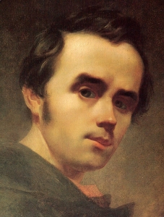
Літературна та художня діяльність
Творчість Шевченка — багатогранна, як його талант. Літературна спадщина Шевченка обіймає велику збірку поетичних творів («Кобзар»), драму «Назар Стодоля» і 2 уривки з інших п'єс; 9 повістей, щоденник та автобіографію, написані російською мовою, записки історично-археологічного характеру («Археологічні нотатки»), 4 статті та понад 250 листів. З мистецької спадщини Шевченка збереглося 835 творів живопису і графіки, що дійшли до нас в оригіналах і частково у гравюрах та копіях. Її доповнюють дані про понад 270 втрачених і досі не знайдених мистецьких творів.

Slide 5
Рання творчість
До ранньої творчості Шевченка належать балади «Причинна» (1837), «Тополя» (1839) й «Утоплена» (1841), що мають виразне романтичне забарвлення. Поетичним вступом до «Кобзаря» (1840) був вірш «Думи мої, думи мої», у якому, висловлюючи свої погляди на відношення поезії до дійсності. Із цим віршем тематично споріднена поезія «Перебендя», у якій відобразилися думки молодого Шевченка про місце поета в суспільстві. Особливе місце серед ранніх творів Шевченка посідає соціально-побутова поема «Катерина» — хвилююча розповідь про трагічну долю української дівчини, яку знеславив московський офіцер.

Slide 6
Твори Тараса Шевченка у фондах бібліотеки ТНЕУ
Шевченко, Т. Г. Кобзар / Т. Г. Шевченко. – К. : Радянська школа, 1986. – 608 с.
Шевченко, Т. Г. Кобзар / Т. Г. Шевченко. – К. : Дніпро, 1980. – 613 с.

Slide 7
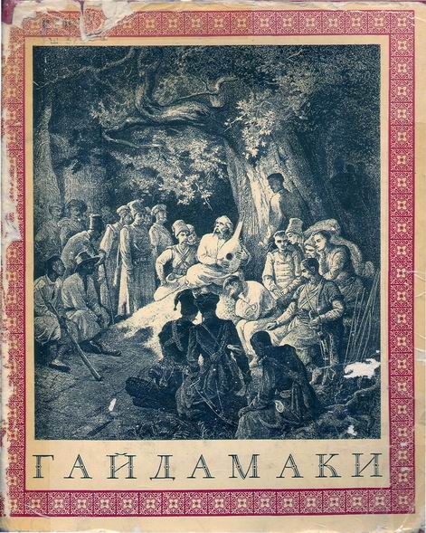
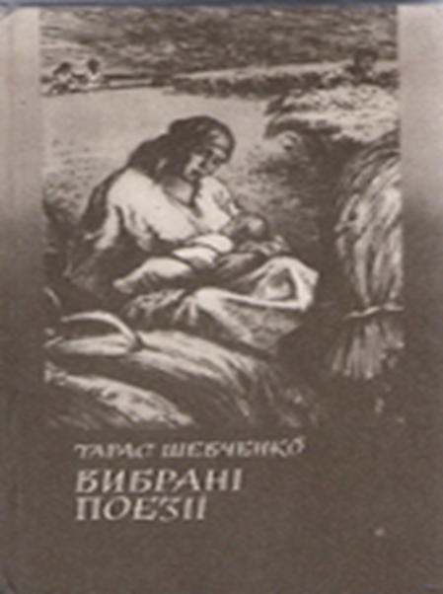
Шевченко, Т. Г. Вибрані поезії / Т. Г. Шевченко. – К. : Дніпро, 1981. – 247 с.
До збірки ввійшли широковідомі вірші та поеми великого поета, революціонера-демократа, основоположника нової української літератури Тараса Григоровича Шевченка, одного з найвидатніших діячів світової культури.
Шевченко, Т. Г. Гайдамаки / Т. Г. Шевченко. - К. : Дніпро, 1969. - 104 с.
Поема "Гайдамаки", опублікована в Петербурзі в 1841 і присвячена визвольній боротьбі украïнського народу проти загарбників і поневолювачів.

Slide 8
Книги про життя і творчість Тараса Шевченка
Дуда, І. М. Тарас Шевченко на Тернопільщині / І. М. Дуда, Б. І. Мельничук. – [2-ге вид., доповн.]. – Тернопіль : [б. в.], 1998. – 81 с.
Життя і творчість Шевченка були пов'язані з Тернопільщиною. В 1846 році він побував на нашій землі. Відвідував Вишнівець, Почаїв, Кременець і довколишні села. Враження від перебування на Волині потім відгукнулися в його безсмертних творах.
Кирилюк, Є. Тарас Шевченко. Життя і творчість / Є. Кирилюк. – К. : Дніпро, 1979. – 266 с. У книзі українського шевченкознавця розповідається про життя і творчість поета, революційного демократа Т. Г. Шевченка. Автор показує його ідейним однодумцем Герцена, Чернишевського, борцем проти царської тиранії.

Slide 9
Неділько, Г. Я. Тарас Шевченко. Життя і творчість : кн. для вчителя / Г. Я. Неділько. – К. : Радянська школа, 1988. – 247 с.
В книзі висвітлюється життя і творчість українського поета, художника і мислителя Тараса Шевченка. Особливо велика увага приділяється ідейно-художньому змісту творам.
Іванишин, В. Непрочитаний Шевченко / Василь Іванишин. – Дрогобич : Відродження, 2001. – 32 с.
У своїй праці автор пропонує нетрадиційне бачення живописного полотна Т. Шевченка "Катерина" - за допомогою структурно-функціонального методу, з позицій постійно використовуваної ним національно-екзистенціальної методології, у констексті всієї творчої спадщини Кобзаря.

Slide 10
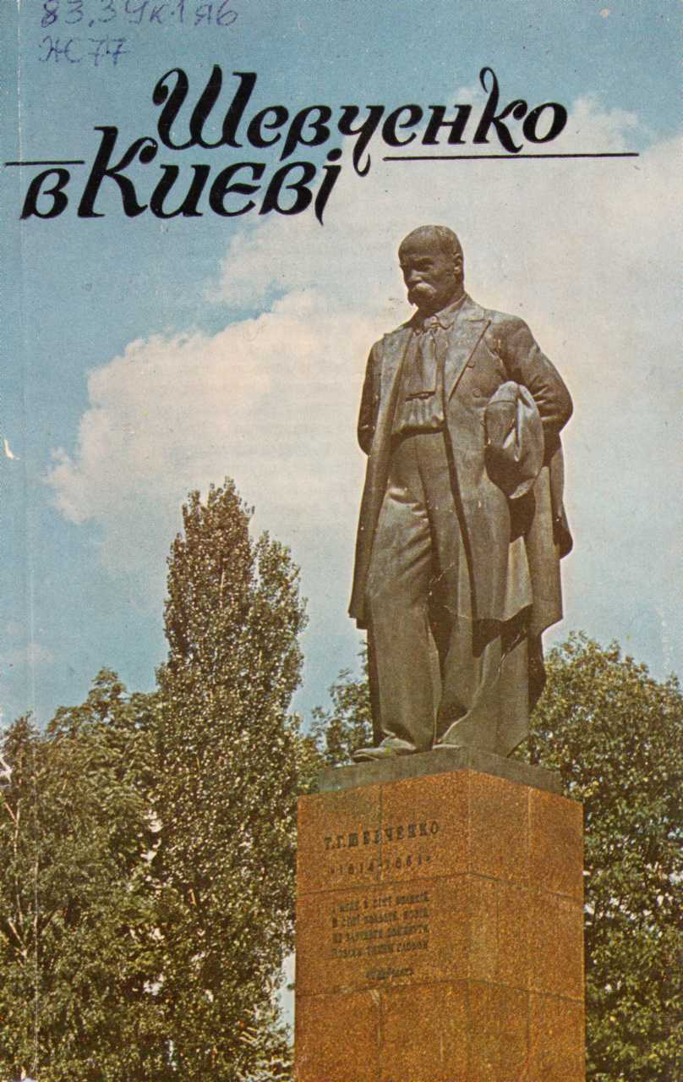
В поетичному доробку і прозовій творчості Т. Шевченка часто згадується Київ. Поет неодноразово бував тут, зустрічався з друзями, написав свої геніальні твори. Фотопутівник познайомить читача з пам’ятними місцями в Києві, де бував та жив Т. Шевченко, які збереглися до нашого часу.
Дорош, Є. Тарас Шевченко на Поділлі і Волині / Євген Дорош. - наук. вид. – Тернопіль : Економічна думка, 2002. – 101 с.
У науковому виданні розповідається про подорож Т. Г. Шевченка землями Поділля і Волині восени 1846 року за завданням Київської Археографічної комісії під час його другого приїзду в Україну.
Жмир, В. Ф. Шевченко в Києві : фотопутівник / В. Ф. Жмир. – К. : Мистецтво, 1984. – 127 с.

Slide 11
Кирилюк, Е. Тарас Шевченко / Е. Кирилюк. – М. : Худ. лит-ра, 1988. – 350 с.
Книга известного украинского шевченковеда Е. Г. Кирилюка представляет собой обстоятельный рассказ о жизненном и творческом пути великого украинского поэта и художника Т. Г. Шевченка.
Чалий, М. Життя і твори Тараса Шевченка / Михайло Чалий ; пер. з рос. В. Смілянської. – К. : Веселка, 2011. – 263 с.
Попри фантастичну велику кількість літератури про життя та творчість поета, одна з перших його біографій, написана Михайлом Чалим у 1882 році, залишається і зараз неоціненним свідченням про „труди і дні" Кобзаря.

Slide 12
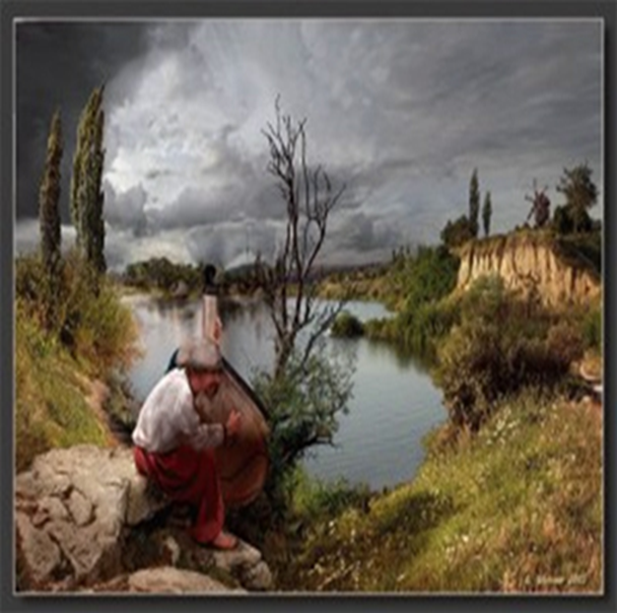
Творчість останніх років життя
Десятирічне заслання вимучило Шевченка фізично, але не зломило його морально. Після повернення поета на волю починається останній етап його творчості (1857 — 1861). Розпочинає його поема «Неофіти», написана в грудні 1857. Незакінчена поема «Юродивий» (1857) Оглянувши пройдений життєвий шлях, Шевченко написав ліричний триптих «Доля», «Муза» «Слава» (1858). Наприкінці життя Шевченко почав перекладати «Слово о полку Ігоревім» (1860), та встиг перекласти лише два уривки — «Плач Ярославни» і «З передсвіта до вечора». Свій останній поетичний твір, вірш «Чи не покинуть нам, небого», Шевченко закінчив за 10 днів до смерті.

Slide 13
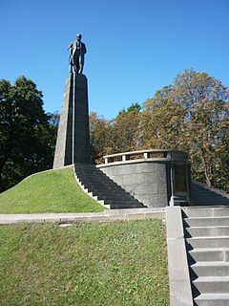
Ми чуємо тебе, Кобзарю, крізь століття
Заслання підірвало здоров'я Шевченка. На початку 1861р. він тяжко захворів і 10 березня помер. Незадовго до смерті написав останній вірш — “Чи не покинуть нам, небого”.
Похований був на Смоленському кладовищі. Через два місяці, виконуючи заповіт поета, друзі перевезли його прах на Україну і поховали на Чернечій (тепер Тарасова) горі біля Канева.

Slide 14
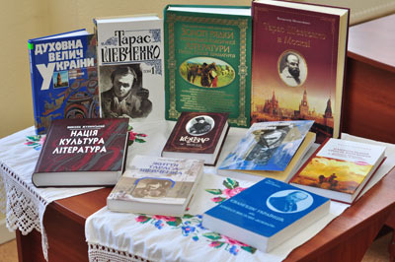
Шановні користувачі! Дякуємо, що Ви разом з нами, розділили спогади про Великого Кобзаря.
Дана виставка представлена Вашій увазі вміщує далеко не повний перелік книг, що містяться в нашій бібліотеці.
Змістовніше ознайомитись з бібліотечною Шевченкіаною, поповнити свої знання Ви можете завітавши до бібліотеки.

